Slide 1
Украинские места-заповедники 20 века

Slide 2
Гетманская столица
Национальный историко - культурный заповедник, расположенный в Батурине в Бахмачском районе Черниговской области Украины. На реке Сейм. В состав заповедника входят 39 объектов, имеющих национальное, историческое, археологическое, природное и архитектурное значение. Площадь заповедника составляет 57 га. Ряд объектов, которые входят в состав заповедника, относятся к периоду гетманства Ивана Мазепы, который около 30 лет прожил в Батурине, из них 21 год был гетманом Украины. В перечне объектов заповедника — дворец последнего гетмана Украины Кирилла Разумовского, построенный по проекту английского архитектора Чарльза Камерона, Воскресенская церковь — усыпальница Кирилла Розумовского, Дом Генерального Суда Левобережной Украины, Батуринский Святониколаевский — Крупицкий монастырь, основанный еще в домонгольский период на месте явления иконы Святого Николая Чудотворца, ландшафтный парк и т. д. В урочище «Цитадель» сохранились остатки земляных укрепленией — крепости, возраст которой, по сведениям археологов составляет свыше 900 лет. В состав заповедника «Гетманская столица» входят и объекты, относящиеся к ХІХ-ХХ столетиям. Это могила и памятник основоположнику современного пчеловодства Петру Прокоповичу, изобретателю первого в мире рамочного улея. В фондах заповедника сберегается более 15 тысяч экспонатов. Среди них — иконы, монеты, кресты, керамика, пистолы, пушки, наконечники стрел и пик, сабли, кресала и другие предметы казацкого периода в истории Украины. Также в фондах хранится собрание тканей и вышивок ХІХ столетия, предметы декоративно — прикладного искусства и нумизматики, картины, гравюры и скульптуры. Особое место в фондах занимают предметы, относящиеся к событиям, связанным с Батуринской трагедией 2 ноября 1708 года, в результате которой войсками Меншикова были вырезаны практически все жители Батурина. На территории Цитадели установлен памятник жертвам этой трагедии, выполненный архитектором А. Гайдамакой.

Slide 3
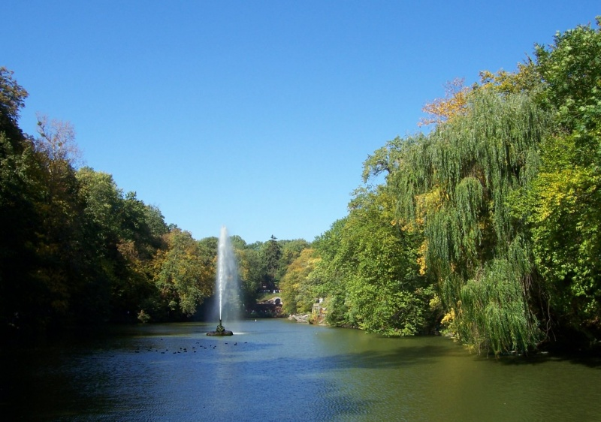
Уголки парка связаны с мифами и легендами Древней Греции и Рима, преданиями из жизни семьи Потоцких. Главный вход в "Софиевку" украшают две сторожевые башни, венец которых заимствован из храма древнеримской богини домашнего очага и огня Весты в Тиволи. От входа вглубь парка уводит тенистая аллея, обсаженная вековыми деревьями, вдоль которой журчит река Каменка. После плавного поворота взору открывается павильон Флоры, богини весны и цветов. Это чрезвычайно красивое архитектурное сооружение с белой колоннадой в дорическом стиле, сквозь которую открывается чарующий пейзаж Нижнего пруда, терраса Муз, Левкадская скала со смотровой площадкой "Бельведер" и фонтан "Змея"... В 1929 году "Софиевка" была объявлена Государственным заповедником, ей предоставляется самостоятельный статус, и до 1955 года она несколько раз переподчиняется различным ведомствам и министерствам. Во время Великой Отечественной войны в парке были разрушены многие архитектурные памятники. После освобождения Умани 10 марта 1944 года парк возобновил свою работу. Сейчас здесь крупнеший центр по интродукции и акклиматизации растений Правобержной лесостепи Украины. Насчитывается более 2 тысяч таксонов растений. Хороша "Софиевка" в любое время года: и в весеннее цветение, и в жаркий летний зной, и золотой осенью, и в зимнее безмолвие...
Уманский дендрологический парк

Slide 4
биосферный заповедник на территории Большого Чапельского пода.Расположен в Херсонской области Украины, вблизи одноименного посёлка городского типа Аскания-Нова, в 60 км к юго-востоку от Каховки.Это всемирно известный национальный заповедник Украины, единственный в Европе уголок типчако-ковыльной степи, которой никогда не касался плуг. Здесь создан зоопарк, где собраны птицы и звери почти со всех стран мира. Дикие животные содержатся на воле или в полуневоле. Большую часть территории занимает живописный ботанический парк с многочисленными искусственными озерами и прудами, в котором произрастают деревья и кустарники всех климатических зон земли. Заповедник Аскания Нова отличается от других заповедников тем, что на его территории помимо местных, аборигенных, степных видов дикой фауны, хорошо прижились многие редкие животные, привезенные не только из Европы и Азии, но из Африки, Австралии и Америки. Здесь в обширных загонах зоопарка площадью в 30 кв. км содержатся в полувольных условиях зебры и антилопы, бизоны и буйволы, олени и дикие лошади - всего более 1000 животных и 40 гибридных форм.
Аскания Нова

Slide 5
Национальный природный парк Синевир
Национальный парк создан 5 января 1989 года. Расположен в Закарпатской обл., Межгорский р-н, село Синевирская Поляна. Своим названием парк обязан расположенному на его территории озеру Синевир, известное также как Морское Око — крупнейшему озеру Закарпатья. Флора: общее количество видов растений, произрастающих на территории парка — 914, из них 38 занесены в Красную книгу Украины. Фауна: общее количество видов животных, обитающих на территории парка — 236, из них 22 занесены в Красную книгу Украины. Также на территории Синевира находятся деревянные скульптуры народного творчества, которые символизируют историю и культуру местного народа. Вблизи парка находится Музей Лесосплава на Черной Реке. Музей под открытым небом частично расположен непосредственно на воде и является гидротехническим сооружением XIX века, которое использовали для сплава леса, связанного в плоты.

Slide 6
Дунайский биосферный заповедник
Государственный заповедник расположенный в Килийском гирле реки Дунай, на территории Одесской области. Город Вилково расположен в дельте Дуная. Этот украинский город еще называют "украинской Венецией". В дельте Дуная находится Дунайский биосферный заповедник - природоохранная и научно-исследовательская зона. Общая площадь заповедника составляет 46402,9 га, она занимает приморскую зону дельты. Флора заповедника насчитывает 563 вида разнообразных растений. Высокая биологическая продуктивность растительности объясняется большим количеством плодородного ила, который наносится рекой. Преимущественно растут: камыш обыкновенный, рогоз узколистый. В заповеднике живет очень много животных, ведь по количеству фауны дельта Дуная является самым богатым местом в Европе. Животный мир имеет специфические особенности. Значительные кормовые ресурсы плавней способствуют концентрации тут множества птиц (более 200 видов). Гнездятся гусь серый, лебедь-шипун, крачка, лысуха, разные виды уток, цаплей, чаек. Из редких видов водятся пеликан кучерявый, орлан-белохвост, пеликан розовый, краснозобая казарка, колпица, огар, кроншнеп средний. Акватория заповедника является местом зимовки водоплавующих птиц (около 120 видов), а также местом отдыха во время перелётов.

Slide 7
Карпатский биосферический заповедник
Основы заповедника были заложены еще в 1949 году, а в 1955 году участок Черногорского хребта был провозглашен заповедным. К началу семидесятых годов XX века в Украине появился Карпатский Биосферный заповедник. В украинских Карпатах до наших дней сбереглись уникальные участки дикой природы -уникальные пралисы. Карпатский заповедник - это нетронутые человеком предгорные дубравы, буковые горные, смешанные и смерековые леса, альпийские луга с сосново-ольховым криволесьем и скально-лишайниковыми ландшафтами. Почти 90% заповедника покрыто древними лесами. В заповеднике нашли приют более 1000 видов растений, 64 вида животных ,173 вида птиц и 23 вида рыб. И это если не считать бесхребетных обитателей заповедника (а их ученые нашли более 10000 видов). Многие обитатели Карпатского заповедника, к сожалению, занесены в Красную книгу. Карпатский заповедник - это не только растения и животные. Гордостью и легендами заповедника являются сами Карпатские горы:Близница - одна из красивейших вершин Свидовецкого хребта Украинских Карпат (ее высота-1883метра), Раховщина - известный туристский район (любителей путешествий здесь встретишь в любое время года). Близница, как и все Украинские Карпаты, воспета в песнях и сказках.

Slide 8
НАЦИОНАЛьный природный парк Выжницкий
Создан в 1995 году. Территория национального парка расположена на грани Украинских Карпат и Передкарпаття. На территории национального парка есть достаточно много выдающихся естественных объектов. Интересным является верховое болото Рудяк с клюквой дрибноплидной и другими редкими видами растений, урочище Кедрувате на Черногори - единственное место роста сосны кедровой. Много туристов завораживают скалы, пещеры Довбуша. У Яремчи есть удивительный водопад "Прибой", который падает из высоты 12 м на фоне больших каменных брыл, что создает чрезвычайно величественный пейзаж необычной красоты.

Slide 9
Спасибо за внимание!☺
Новрузова Алиса,10-А

